Slide 1

$$P_{ls}$$

Slide 2
$$P_{ls}$$

Slide 3
$$P_{ls}$$

Slide 4
$$P_{ls}$$

Slide 5
$$P_{ls}$$

Slide 6
$$P_{ls}$$

Slide 7
$$P_{ls}$$

Slide 8
$$P_{ls}$$

Slide 9
$$P_{ls}$$

Slide 10
$$P_{ls}$$

Slide 11
$$P_{ls}$$

Slide 12
$$P_{ls}$$

Slide 13





スイッチの出力強度$P_{out}$
$P_{in}$と同じ出力強度
漏れ$α$
理想的な
スイッチ出力
実際の
スイッチ出力
漏れ$β$
0
時間$t$

Slide 14
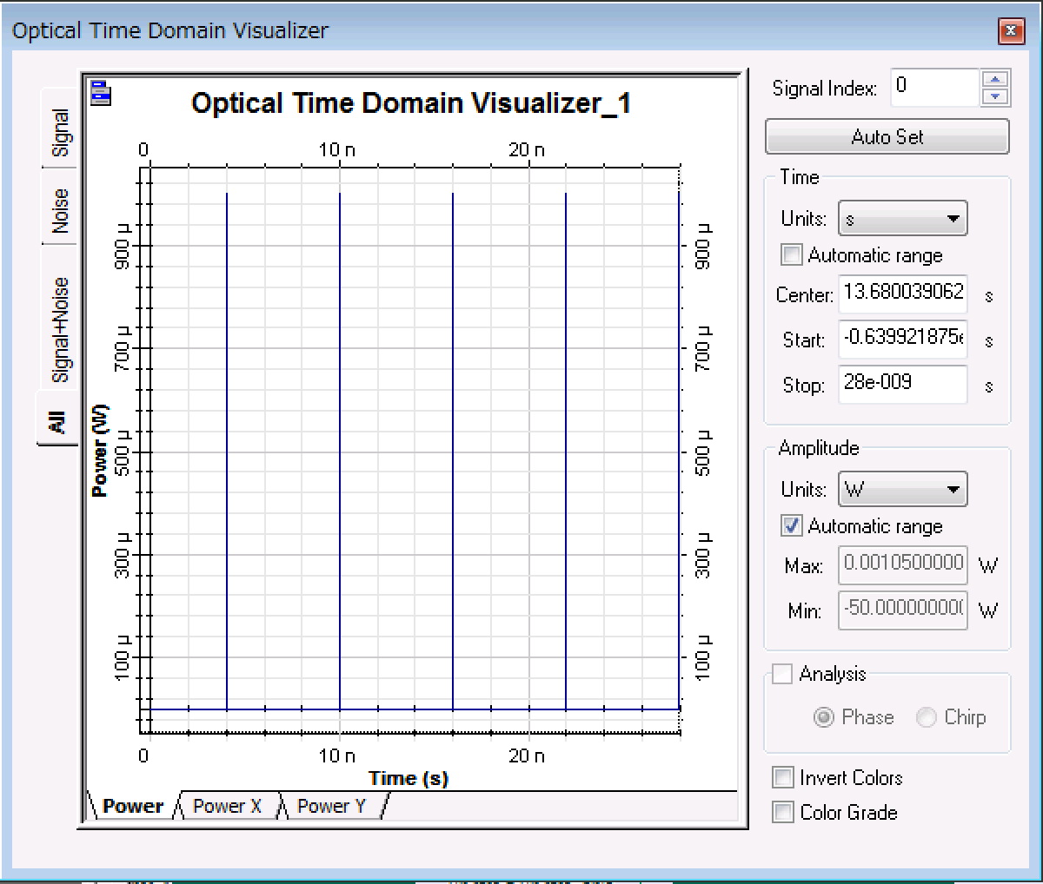
状態9
状態10
状態11
状態12

Slide 15
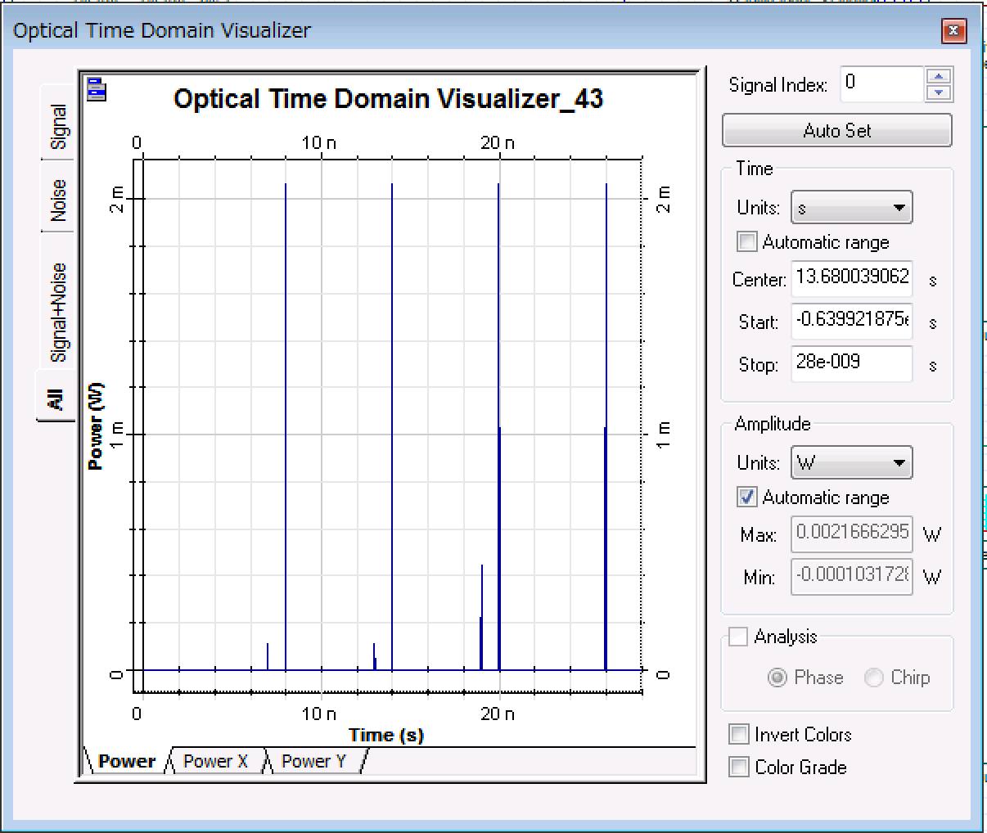
状態9
状態10
状態11
状態12

Slide 16
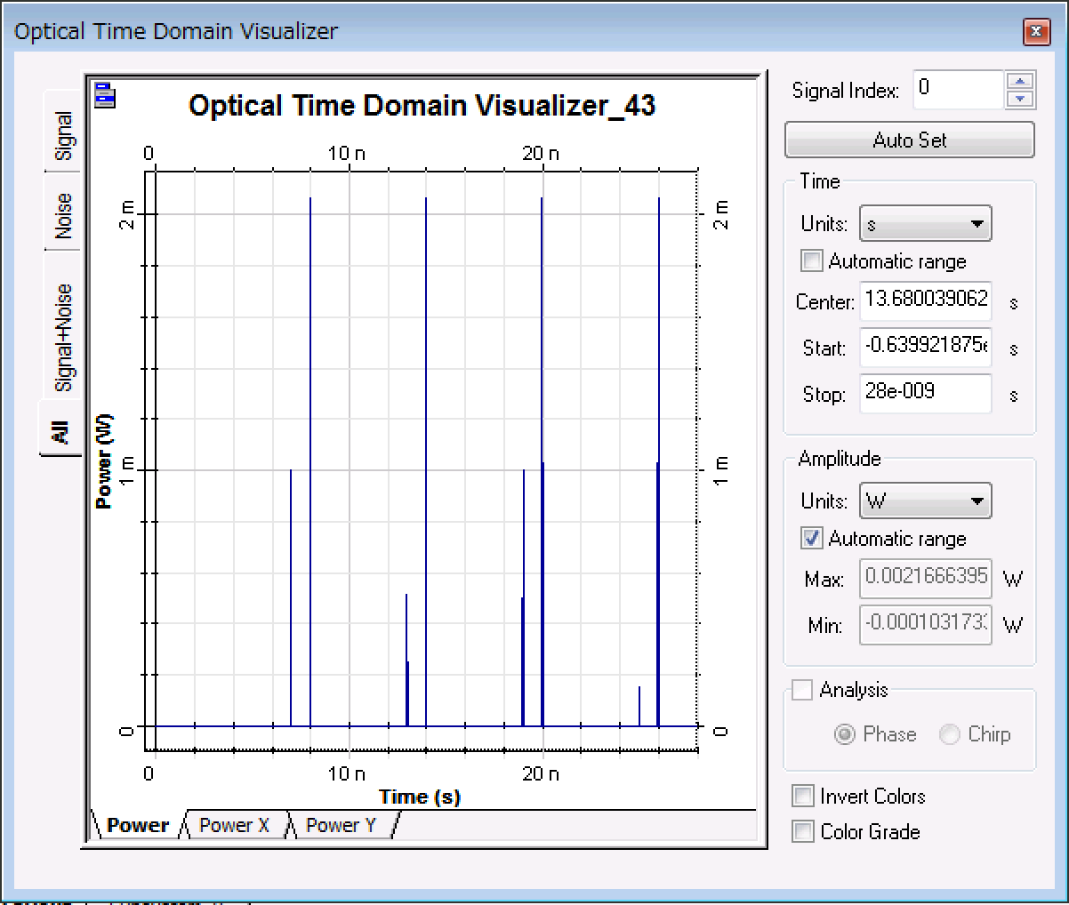
状態5
状態6
状態7
状態8

Slide 17
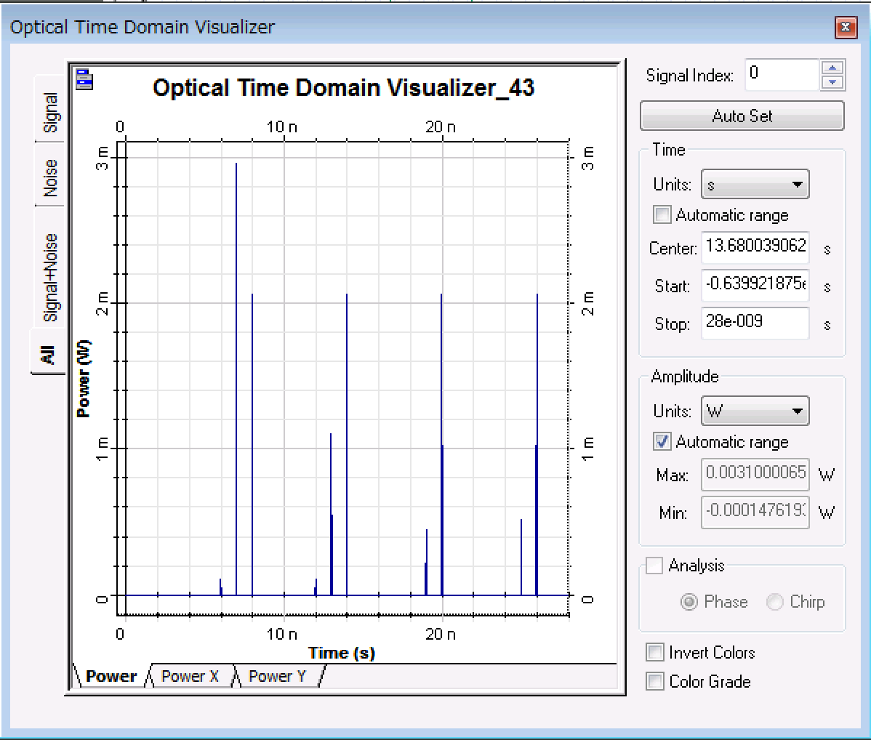
状態1
状態2
状態3
状態4

Slide 18
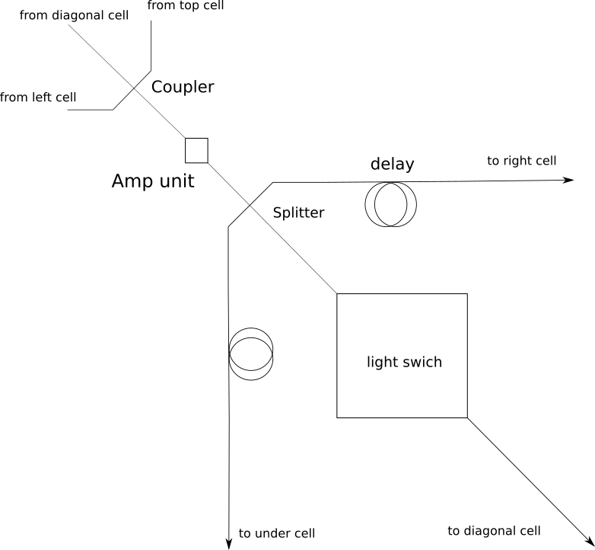
3方向からの光伝搬信号を合波
光伝搬信号

Slide 19
光伝搬信号を増幅
光伝搬信号

Slide 20
光伝搬信号を3方向へ分波
光伝搬信号

Slide 21
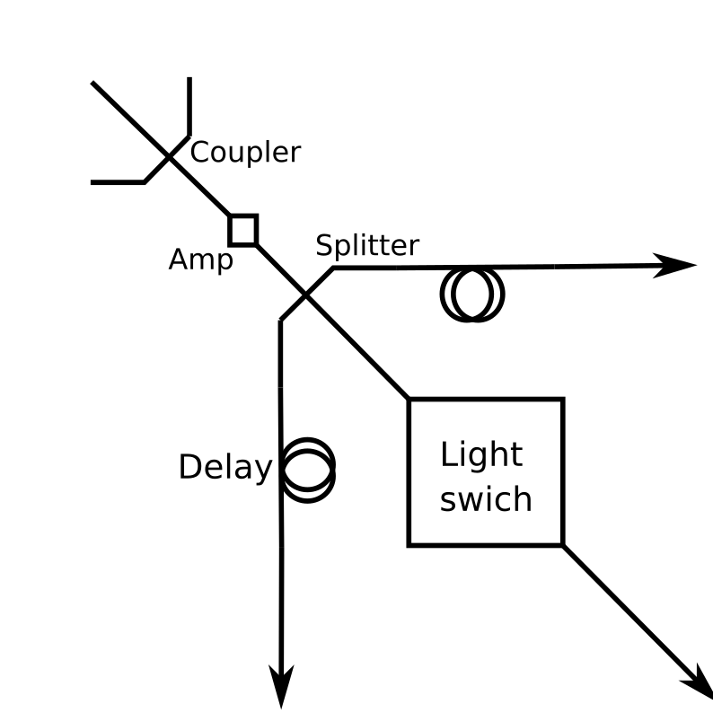
光伝搬信号
右・下への伝搬遅延時間
＝ギャップスコアの重みに
相当する遅延時間
斜下への伝搬遅延時間
＝一致スコアの重みに
相当する遅延時間

Slide 22
右・下への伝搬遅延時間
＝ギャップスコアの重みに
相当する遅延時間
光伝搬信号
光スイッチで光伝搬信号を遮断
＝不一致スコア∞の重み付けに相当

Slide 23
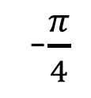

-$\frac{π}{4}$
$$\frac{7}{4}π$$

Slide 24



光伝搬入力信号$P_{IN}$
光素子
光伝搬入力信号$P_{OUT}$
$$P_{OUT}=P_{IN}(1−α)$$

Slide 25
X | _ | T | C | G | A | _ | T
Y | G | T | C | _ | A | C | _

Slide 26
X | 0 | 1 | 2 | 3 | 4 | 4 | 5
Y | 1 | 2 | 3 | 3 | 4 | 5 | 5

Slide 27
X | T | C | G | A | T | _ | _ | _ | _ | _
Y | _ | _ | _ | _ | _ | G | T | C | A | C

Slide 28
X | 1 | 2 | 3 | ４ | 5 | 5 | 5 | 5 | 5 | 5
Y | 0 | 0 | 0 | 0 | 0 | 1 | 2 | 3 | 4 | 5

Slide 29
文字列X
T
C
G
A
T
G
T
文字列Y
C
A
C

Slide 30
文字列X
T
C
G
A
T
0
1
1
1
1
1
1
2
1
2
1
1
1
2
1
2
1
G
1
1
1
1
1
1
1
1
2
1
2
1
2
1
1
1
T
1
1
1
1
1
1
2
1
1
1
2
1
2
1
2
1
文字列Y
C
1
1
1
1
1
1
2
1
2
1
2
1
1
1
2
1
A
1
1
1
1
1
1
2
1
1
1
2
1
2
1
2
1
C
1
1
1
1
1

Slide 31
文字列X
T
C
G
A
T
0
1 | 2
 |  | 3
 |  |  | 4
 |  |  |  | 5
 |  |  |  |  | 6
1
1
1
1
1
1
2
1
2
1
1
1
2
1
2
1
G
1
1
1
1
1
1
2
1
1
1
2
1
2
1
2
1
C
1
1
1
1
1
1
2
1
2
1
1
1
2
1
2
1
文字列Z
G
1
1
1
1
1
1
2
1
2
1
2
1
1
1
2
1
A
1
1
1
1
1
1
1
1
2
1
2
1
2
1
1
1
T
1
1
1
1
1

Slide 32
文字列X
T
C
G
A
T
0
1
 | 2
 |  | 3 | 4
 |  |  |  | 5
 |  |  |  | 6 | 7
1
1
1
1
1
1
2
1
2
1
1
1
2
1
2
1
G
1
1
1
1
1
1
1
1
2
1
2
1
2
1
1
1
T
1
1
1
1
1
1
2
1
1
1
2
1
2
1
2
1
文字列Y
C
1
1
1
1
1
1
2
1
2
1
2
1
1
1
2
1
A
1
1
1
1
1
1
2
1
1
1
2
1
2
1
2
1
C
1
1
1
1
1

Slide 33
文字列X
T
C
G
A
T
G
T
文字列Y
C
A
C

Slide 34
文字列X
T
C
G
A
T
G
T
文字列Y
C
A
C

Slide 35
 | A | C | T | G
A | 2 | 1 | 1 | 1
C | 1 | 2 | 1 | 1
T | 1 | 1 | 2 | 1
G | 1 | 1 | 1 | 2

Slide 36
 | A | C | T | G
A | 1 | 2 | 2 | 2
C | 2 | 1 | 2 | 2
T | 2 | 2 | 1 | 2
G | 2 | 2 | 2 | 1

Slide 37
A
F
D
E
B
G
C
H

Slide 38
A
1
F
1
1
D
E
1
1
B
1
1
1
1
1
G
C
1
H

Slide 39
P:ACTGGCTATC ACTGGCTA-TC GCTA-T
Q:AGCTACT A---GCTACT- GCTACT
グローバル配列アラインメント
ローカル配列アラインメント

Slide 40
 | A | C | T | G | -
A | 2 | 1 | 1 | 1 | 1
C | 1 | 2 | 1 | 1 | 1
T | 1 | 1 | 2 | 1 | 1
G | 1 | 1 | 1 | 2 | 1
- | 1 | 1 | 1 | 1 | 1

Slide 41
 | A | C | T | G | -
A | 1 | 2 | 2 | 2 | 2
C | 2 | 1 | 2 | 2 | 2
T | 2 | 2 | 1 | 2 | 2
G | 2 | 2 | 2 | 1 | 2
- | 2 | 2 | 2 | 2 | 2

Slide 42
 | A | C | T | G | -
A | 1 | ∞ | ∞ | ∞ | 1
C | ∞ | 1 | ∞ | ∞ | 1
T | ∞ | ∞ | 1 | ∞ | 1
G | ∞ | ∞ | ∞ | 1 | 1
- | 1 | 1 | 1 | 1 | 1

Slide 43
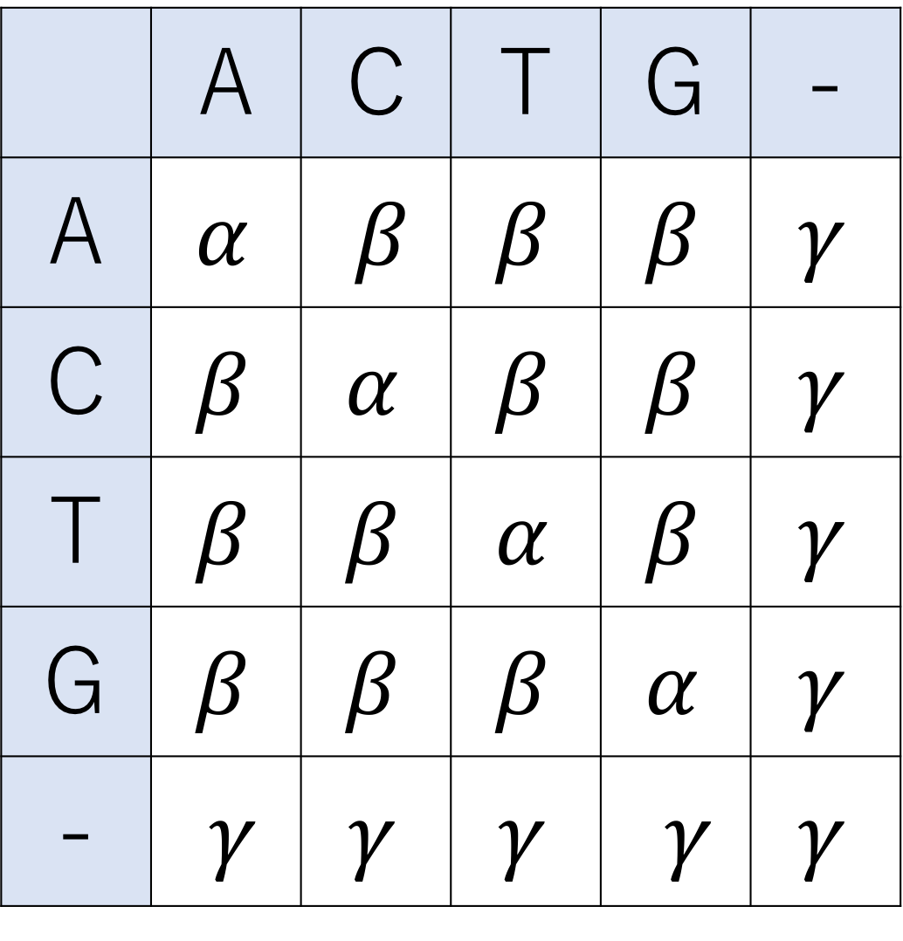
 | A | C | T | G | -
A | $$α$$ | $$β$$ | $$β$$ | $$β$$ | $$γ$$
C | $$β$$ | $$α$$ | $$β$$ | $$β$$ | $$γ$$
T | $$β$$ | $$β$$ | $$α$$ | $$β$$ | $$γ$$
G | $$β$$ | $$β$$ | $$β$$ | $$α$$ | $$γ$$
- | $$γ$$ | $$γ$$ | $$γ$$ | $γ$ | $$γ$$

Slide 44
 | A | C | T | G | -
A | 1 | ∞ | ∞ | ∞ | 2
C | ∞ | 1 | ∞ | ∞ | 2
T | ∞ | ∞ | 1 | ∞ | 2
G | ∞ | ∞ | ∞ | 1 | 2
- | 2 | 2 | 2 | 2 | 2

Slide 45
入力
出力
1
2
4
3

Slide 46
入力
出力
1
2
1
・
・
・
・
・
・
N

Slide 47
入力
出力
1
2
・
・
・
・
・
・
1
N

Slide 48
透過型
入力
出力
1
1
2
2
・
・
・
・
・
・
・
・
・
・
・
・
N
N
反射型
1
2
・
・
・
・
・
・
N

Slide 49
A
C
cell
switch
ON
OFF
A
OFF
ON
C

Slide 50
A
C
cell
switch
ON
OFF
A
OFF
OFF
G

Slide 51
A
C
cell
switch
OFF
OFF
G
OFF
OFF
T

Slide 52
cell
switch

Slide 53
cell
switch

Slide 54
cell
switch

Slide 55
cell
switch

Slide 56
cell
switch

Slide 57
cell
switch

Slide 58
cell
switch

Slide 59
cell
switch

Slide 60
cell
switch

Slide 61
cell
switch

Slide 62
cell
switch

Slide 63
cell
switch

